Slide 1
Интерактивная игра
Цветик -семицветик

Slide 2
Интерактивная игра
Цветочные загадки
10
20
30
40
50
Цветы и сказки
10
20
30
40
50
Цветочный
калейдоскоп
10
20
30
40
50
Цветочная медицина
10
20
30
40
50
Цветочные ребусы
10
20
30
40
50

Slide 3
ЦВЕТОЧНЫЕ ЗАГАДКИ
10
Колосится в поле рожь …
Там, во ржи, цветок найдёшь.
Ярко-синий и пушистый,
Только жаль, что не душистый.
Василёк

Slide 4
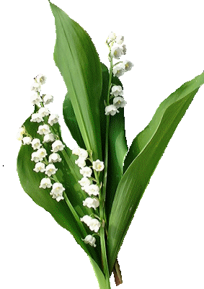
ЦВЕТОЧНЫЕ ЗАГАДКИ
20
Цветёт он майскою порой,
Его найдёшь в тени лесной:
На стебельке, как бусы в ряд,
Цветы душистые висят.
Ландыш

Slide 5
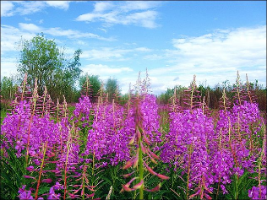
ЦВЕТОЧНЫЕ ЗАГАДКИ
30
Хороша трава – красная голова:
И медку подарит, и чайку заварит.
Иван - чай

Slide 6
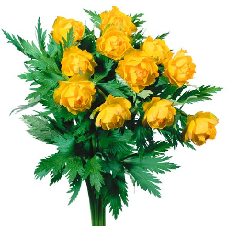
ЦВЕТОЧНЫЕ ЗАГАДКИ
40
Любит жить на лугу,
На сыром берегу.
Пышным шаром чашечка –
Жёлтая рубашечка.
Купальница

Slide 7
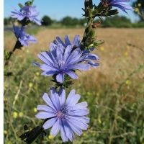
ЦВЕТОЧНЫЕ ЗАГАДКИ
50
Вырос синенький цветок,
Он похож на василёк.
Его корень на поджарку,
Да в кофейник на заварку.
Цикорий

Slide 8
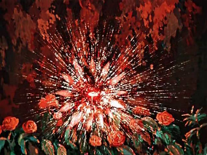
ЦВЕТЫ И СКАЗКИ
10
Какой цветок охраняло чудище лохматое в одноименном произведении С. Т. Аксакова?
Аленький цветок

Slide 9
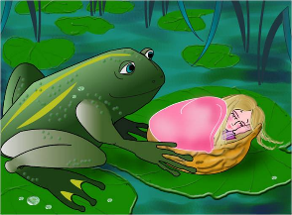
ЦВЕТЫ И СКАЗКИ
20
Лепесток какого цветка служил одеялом Дюймовочке из одноименной сказки Г. Х. Андерсена?
Лепесток тюльпана

Slide 10
ЦВЕТЫ И СКАЗКИ
30
Какие цветы собирал Ёжик для того, чтобы подарить их Зайцу на день рождения в сказке С. Козлова «Трям, здравствуйте»?
Ромашки

Slide 11
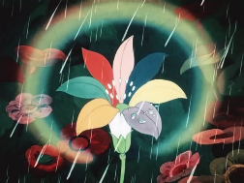
ЦВЕТЫ И СКАЗКИ
40
Лепестки какого удивительного цветка помогли девочке получить горы игрушек, много-много сладостей, побывать на Северном полюсе…, и, наконец, понять, что счастливым человек можно стать лишь тогда, когда помогаешь другим, заботишься о ком-то?
Цветик - семицветик

Slide 12
ЦВЕТЫ И СКАЗКИ
50
Какой цветок получила в подарок императорская дочь в сказке
Г.-Х. Андерсена «Свинопас»?
Роза

Slide 13
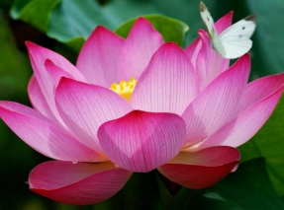
ЦВЕТОЧНЫЙ КАЛЕЙДОСКОП
10
Предлог с игрой соедините, И чудо вдруг произойдёт: Цветок Египта знаменитый Пред вами сразу зацветёт.
Лотос

Slide 14
ЦВЕТОЧНЫЙ КАЛЕЙДОСКОП
20
Какой цветок, в известном мультфильме, стал домиком амурскому тигрёнку?
Подсолнух

Slide 15
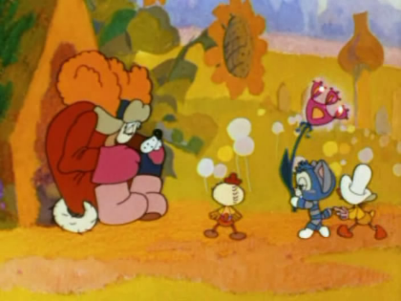
ЦВЕТОЧНЫЙ КАЛЕЙДОСКОП
30
В каком мультфильме Котёнок, Утёнок и Цыплёнок отправились на поиски лечебного цветка?
«Ночной цветок»

Slide 16
ЦВЕТОЧНЫЙ КАЛЕЙДОСКОП
40
Какими цветами восхищался Паровозик из Ромашкова?
Ландыши.
«Если мы не увидим первые ландыши, то опоздаем на целую весну!»

Slide 17
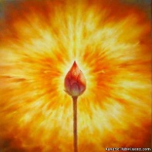
ЦВЕТОЧНЫЙ КАЛЕЙДОСКОП
50
Узнай и исполни песню.
«Волшебный цветок»

Slide 18
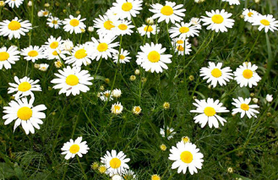
ЦВЕТОЧНАЯ МЕДИЦИНА
10
Какой цветок используется при простуде и кашле?
Ромашка лекарственная

Slide 19
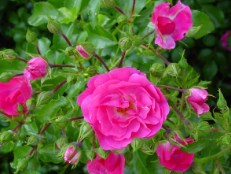
ЦВЕТОЧНАЯ МЕДИЦИНА
20
Это растение, с шипами и красивыми цветами, придаёт человеку силы и снабжает организм витаминами.
Что это?
Шиповник

Slide 20
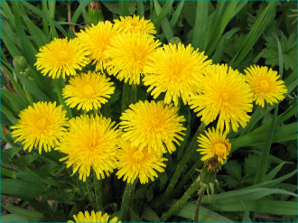
ЦВЕТОЧНАЯ МЕДИЦИНА
30
Корень какого цветка помогает возбудить аппетит?
Корень одуванчика

Slide 21
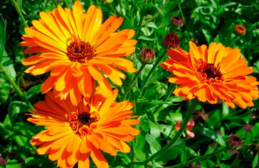
ЦВЕТОЧНАЯ МЕДИЦИНА
40
Календула лекарственная.
Какое второе название этих цветов?
Ноготки

Slide 22
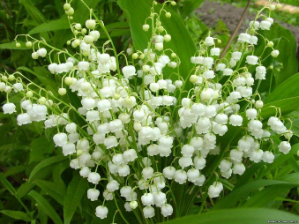
ЦВЕТОЧНАЯ МЕДИЦИНА
50
Из какого лесного растения делают лекарства для больного сердца?
Из ландыша

Slide 23
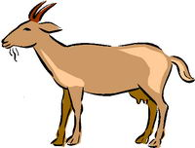
ЦВЕТОЧНЫЕ РЕБУСЫ
10
1 = Р
Роза

Slide 24
ЦВЕТОЧНЫЕ РЕБУСЫ
20
Гвоздика

Slide 25
ЦВЕТОЧНЫЕ РЕБУСЫ
30
Подсолнух

Slide 26
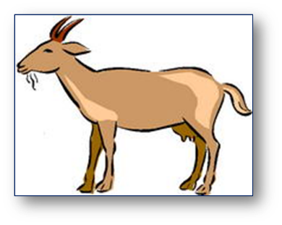
ЦВЕТОЧНЫЕ РЕБУСЫ
40
1 = М
Мимоза

Slide 27
ЦВЕТОЧНЫЕ РЕБУСЫ
50
О
4 = Н
Георгин

Slide 28
ИНТЕРНЕТ - РЕСУРСЫ
автор шаблона - Ранько Елена Алексеевна, учитель начальных классов МАОУ лицей №21 г. Иваново Сайт: http://elenaranko.ucoz.ru
"Путешествие в мир цветов« - http://ped-kopilka.ru/blogs/svetlana-vladimirovna-tarasova/vneklasnoe-meroprijatie-puteshestvie-v-mir-cvetov.html
«Цветочная карусель» - http://ped-kopilka.ru/blogs/nemtinova-elena/cvetochnaja-karusel.html
«Занимательная викторина о цветах» - http://nsportal.ru/nachalnaya-shkola/okruzhayushchii-mir/2013/11/30/zanimatelnaya-viktorina-o-tsvetakh
Викторина: Помоги себе сам «Лекарственные растения» - http://ped-kopilka.ru/vneklasnaja-rabota/viktoriny/viktorina-dlja-shkolnikov-na-temu-lekarstvenye-travy.html
Картинки:
Василёк - http://img-fotki.yandex.ru/get/5635/155285065.32/0_c2519_2e8e5b68_L.jpg
Ландыш - http://img-fotki.yandex.ru/get/6728/130939146.2a/0_aadfc_19d8433f_L.gif
Иван-чай - http://gornyimed.ru/images/gallery_09-2011/640.13_.jpeg
Купальница - http://graphics.in.ua/cat/PSD.Globe-flower.035.3.jpg
Цикорий - http://fotografii-cvetov.ru/img/cikoriy-obyknovennyy/200/cikoriy-obyknovennyy-foto-6.jpg
Аленький цветок - http://f14.ifotki.info/org/c1af65bf0ab5ca62e474b06edf692ff1b2eaa3152413732.jpg
Дюймовочка - http://ktosnami.ru/Uploads/Image/cCRFFu7UkG3Jibtao789g.jpg
Ёжик - http://vignette2.wikia.nocookie.net/ezic/images/a/a4/Tryam.0-01-31.jpg/revision/latest?cb=20140112120624&path-prefix=ru
Цветик - семицветик - http://s54.radikal.ru/i146/1101/5c/0b47794c5f1d.jpg
Роза - http://cultandart.ru/uploads/posts_meta/32618_post-hf3qtsgqq2.jpg
Лотос - http://www.holistichandsohio.com/publishImages/index~~element35.jpg
«Тигрёнок на подсолнухе» - http://img.zoneland.ru/images3/3949871430.jpeg.jpg
«Ночной цветок» - http://s011.radikal.ru/i315/1011/90/935ab9a2f59a.jpg
Паровозик - http://static.comon.ru/file.ashx?index=b84d7cb7-f7a4-4bbf-b2b6-d6c24275fcb1
Ноты - http://img-fotki.yandex.ru/get/6431/47407354.b90/0_11bca1_bb0a9ec4_orig.png
Скрипичный ключ - http://wdesk.ru/_ph/22/2/137123817.gif?1434224450
Волшебный цветок - http://vsvete-lubvi.ucoz.com/_fr/0/s3426308.jpg
Ромашка - - http://lektrava.ru/upload/resize_cache/iblock/762/640_480_2db3e3627a89039bfb4ad98f7fa480f1f/76241e47a24af6511d15477afa7eccef.jpg
Шиповник - http://missbagira.ru/images/bagira/2015/03/cvety-shipovnika-650x488.jpg
Одуванчик - http://www.med-travy.ru/wp-content/uploads/2015/05/114.jpg
Календула - http://m2motors.com.ua/bin/img/lechenie-prostatita-monastyrskim-chaem-12890-small.png
Ландыш - http://otvetina.ru/wp-content/uploads/2014/02/IasNRKtdv-4.jpg
КАРТИНКИ ДЛЯ РЕБУСОВ:
коза - http://rebus1.com/pictures/302.jpg
рука - http://rebus1.com/pictures/etc/direct.gif
подсолнух - http://allriddles.ru/pictures/rebuses/word/ru/139_sunflower.png
гвоздика - http://allforchildren.ru/ex/r/rebus13.jpg
имя - http://rebus1.com/pictures/208.jpg
запятая - http://rebus1.com/pictures/etc/koma1.jpg
Гена - http://rebus1.com/pictures/314.jpg
Тигр - http://rebus1.com/pictures/653.jpg

